Slide 1
信息安全综合实践第二次汇报
许岽 李懿飞 王晨旭 彭致远 郭洵睿 王硕 李朝恒

Slide 2
完成进度
云环境搭建、渗透与防御
完成全部服务的部署（2个集群，5个节点，4个服务）
部署了2种防御工具（针对网络流量和容器行为）
进行了初步的攻击测试
云安全工具的相关调研、初步开发
现有的镜像扫描工具：anchore、Clair、DockerScan、OpenSCAP
利用libguestfs实现了镜像文件系统目录和系统文件信息的生成
CVE漏洞库的研究和自己工具漏洞数据库的搭建

Slide 3
云环境部署
PaaS服务镜像由本组成员基于官方ubuntu镜像定制
SaaS服务为apache+php+mysql

Slide 4

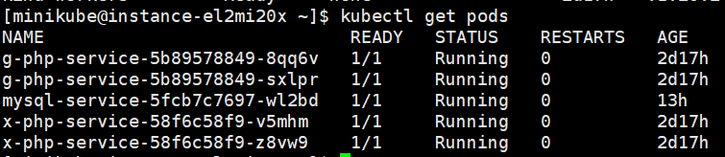
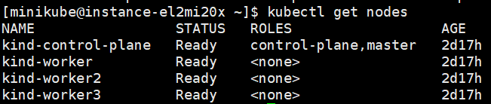
云环境部署
两个集群
当前集群中的nodes
当前集群中的pods

Slide 5
云环境防御工具——falco
基于原有规则进行修改，可以针对本环境的PaaS服务容器和IaaS服务容器做出不同监控策略。
在PaaS容器中可以使用shell执行命令，在SaaS中执行命令即为异常行为

Slide 6
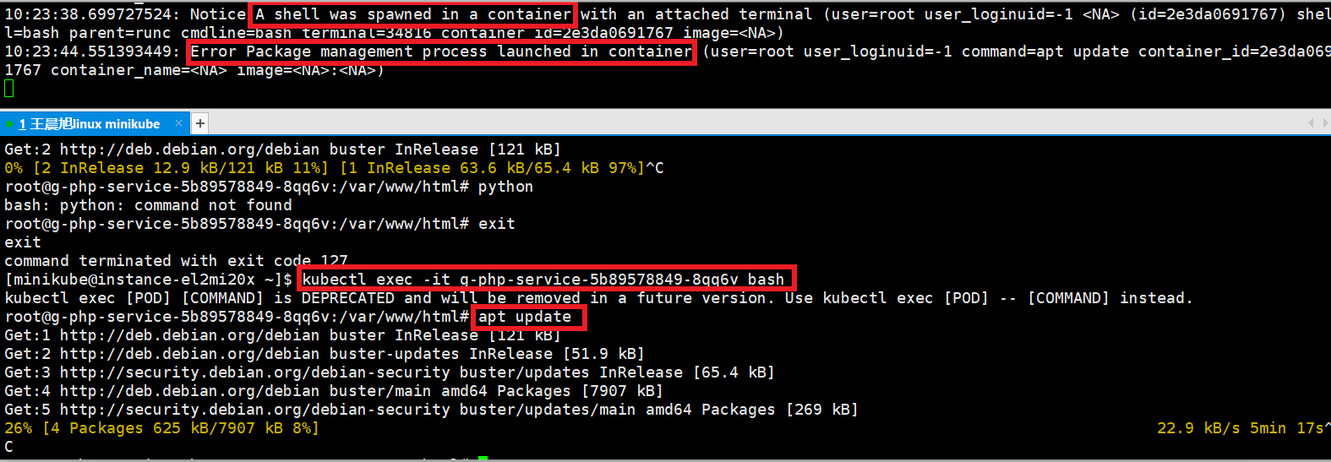
云环境防御工具——falco

Slide 7
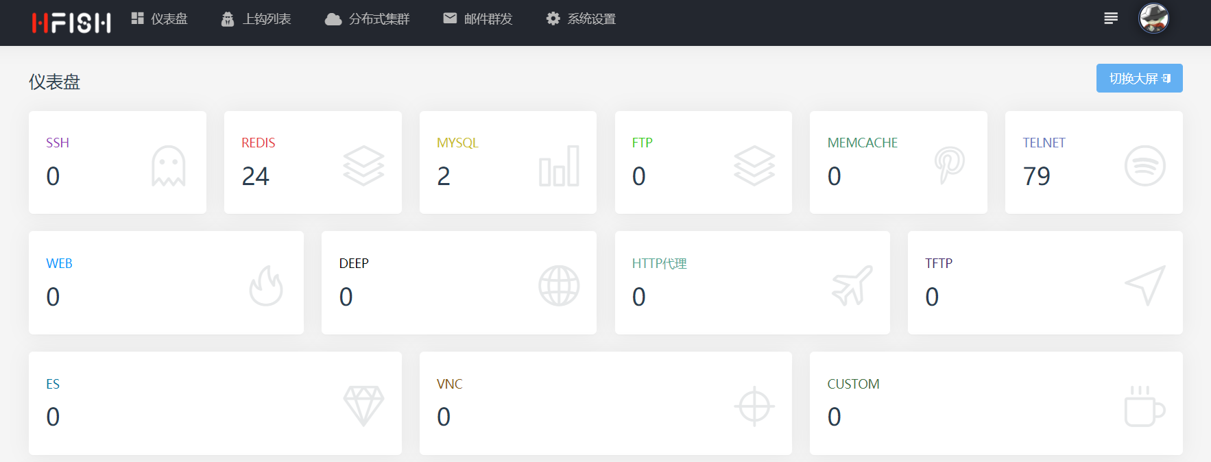
云环境防御工具——Hfish蜜罐
蜜罐部署服务：redis mysql telnet web

Slide 8
云环境防御工具——snort
已安装，未对配置规则进行测试

Slide 9
云环境渗透
漏洞环境 | 服务部署 | 服务攻击 | 预期目标
具有漏洞的web服务1 | 彭致远 许岽 | 郭洵睿 | 获得数据库信息（获得shell）
具有漏洞的web服务2 | 彭致远 郭洵睿 | 许岽 | 获得shell
漏洞版本docker上运行的paas容器 | 许岽 王晨旭 | 彭致远 | 容器逃逸

Slide 10
云环境渗透初步成果
对Web服务进行自动化扫描，定位漏洞，由于站库分离暂时未获得shell
针对PaaS服务的docker逃逸攻击：
漏洞 | 利用结果
CVE-2016-5195 | Linux内核漏洞已修复，利用失败
CVE-2019-5736 | 在ubuntu系统主机上可成功利用，centos不能成功利用
由配置不当的docker引起的漏洞 | 待测试

Slide 11
云环境渗透下阶段目标
完成渗透攻击
结合防御工具，进行综合攻防测试

Slide 12
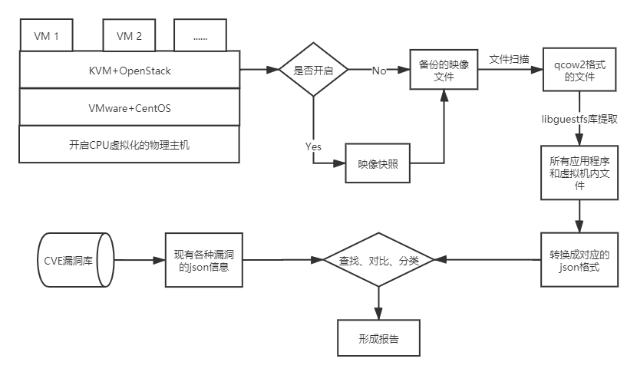
KVM虚拟机镜像安全扫描工具

Slide 13
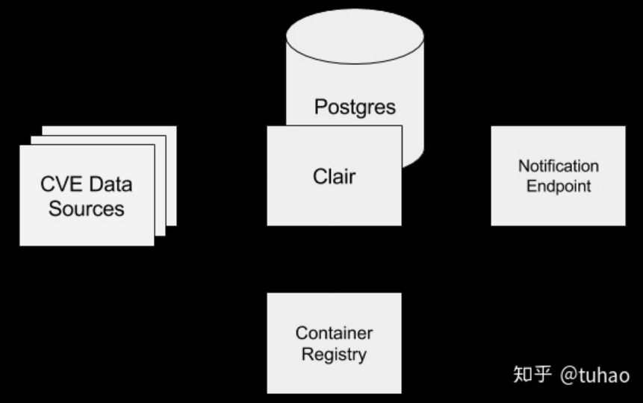
市场上的镜像扫描工具 1 ——Clair
Clair首先对docker镜像进行特征的提取，然后再将这些特征匹配CVE漏洞库，若发现漏洞则进行提示，其功能侧重于扫描容器中的OS及APP的CVE漏洞。 该工具检查Docker镜像的版本以及上面安装的包是否与任何已知不安全的包版本相匹配。
由于Clair会根据CVE库扫是Docker镜像使用的内核，但是实际上容器使用的是宿主的内核，这样可能产生大量无用漏洞或者误报，但是根据Clair开发组的意思，他们把决定权交给用户，默认不提供白名单机制，也不对此做区分。

Slide 14
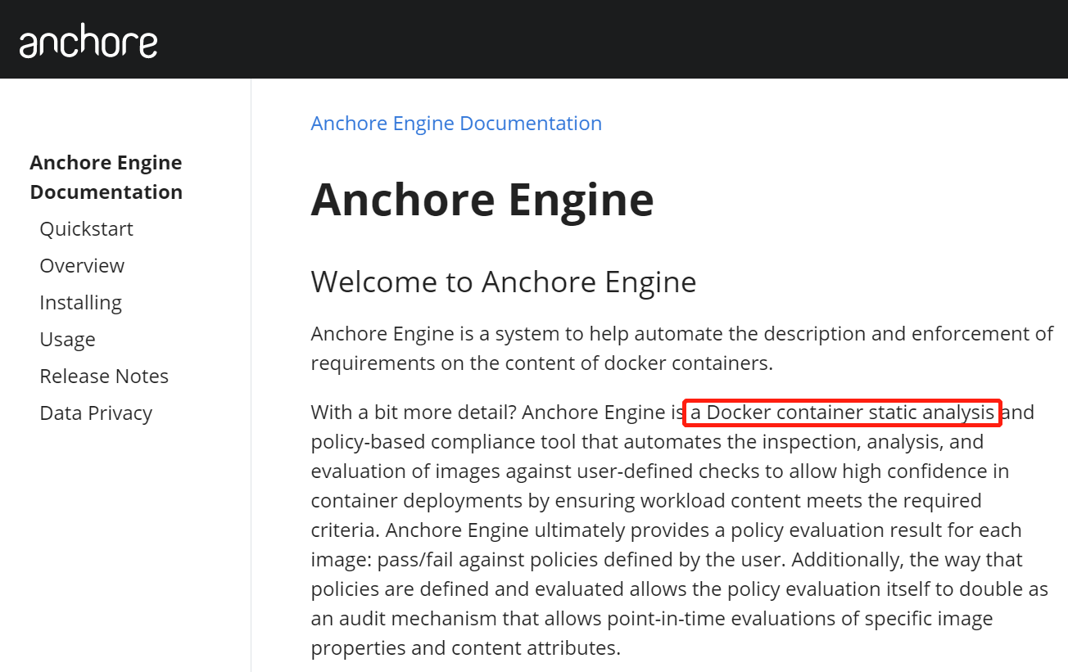
市场上的镜像扫描工具 2 ——anchore

Slide 15
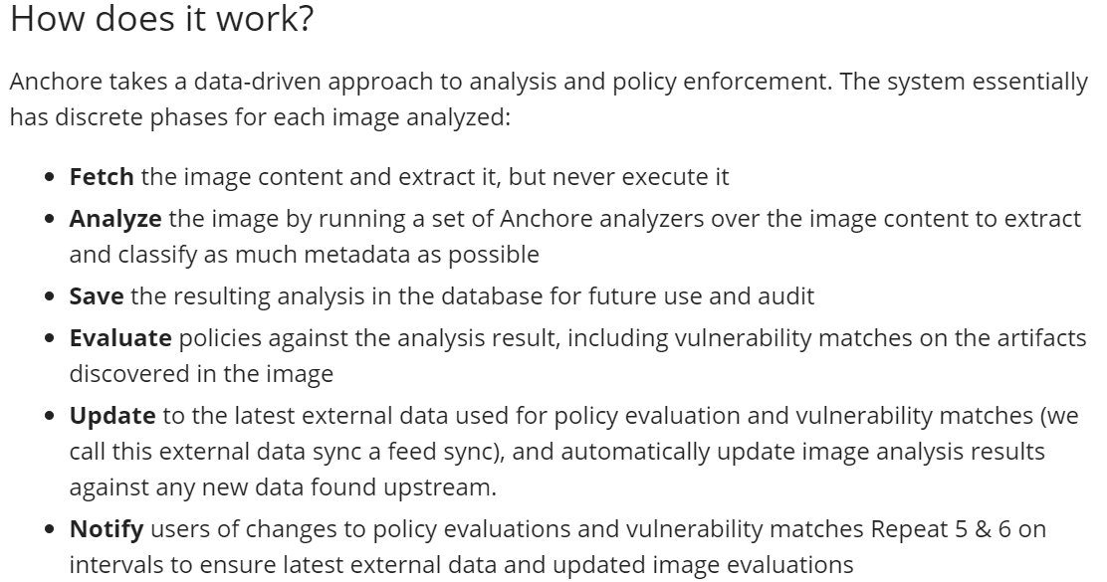
市场上的镜像扫描工具 2 ——anchore

Slide 16
市场上的镜像扫描工具 2 ——anchore
与Clair不同，Anchore侧重于对docker的审计，其有强大的对docker的解析能力。Anchore是一个容器检查和分析平台，支持分析、检查、安全扫描，并为docker镜像提供自定义策略评估，比如黑白名单以及自定义规则。
但是，这些对于docker镜像扫描的工具在如今的云环境下都有一些致命的问题：
设想有一种情况，黑客使用最新版无漏洞的docker镜像，然后在其之上安装后门木马，或执行恶意命令，仅仅扫描docker内已知的镜像、包、API的版本，不可行
另一种情况，云环境上很多的服务和程序，但不一定都运行在docker里，可以直接CentOS开一个Apache、mysql，黑客得以攻击，仅仅从容器层扫描还不够。

Slide 17
市场上的镜像扫描工具 其他 ——OpenSCAP、DockerScan
OpenSCAP提供了一套自动化的审计工具，以检查docker中应用中的配置和已知的漏洞，遵循了Nist认证的安全内容自动化协议(SCAP)。可以创建自己的自定义规则
目前docker-scan工具还没有官方的文档，只能一边摸索一边用，通过网上一些使用着可以看出docker-scan可以进行网络监听，和镜像扫描这方向没太大关系
Nessus & Open VAS
Vulnerability scanners for live servers

Slide 18
KVM虚拟机镜像安全扫描工具

Slide 19
准备工作
开发环境：
系统：虚拟机CentOS 7 64位
开发环境：pycharm，python3
配置环境
配置环境特别麻烦：libguestfs库：C语言，虽然提供了python接口，但仍需要make源文件
尝试在windows上开发失败…最后转到CentOS上的pycharm（很卡），方法是先编译libguestfs库添加到python package内，再安装python-guestfs（混合编程）
另外配置了CentOS下的kvm虚拟机（CentOS）
阅读libguestfs库
Libguestfs库提供的虚拟机镜像管理接口一直用于虚拟机的管理和服务提供
对于安全类的检测和开发几乎没有

Slide 20
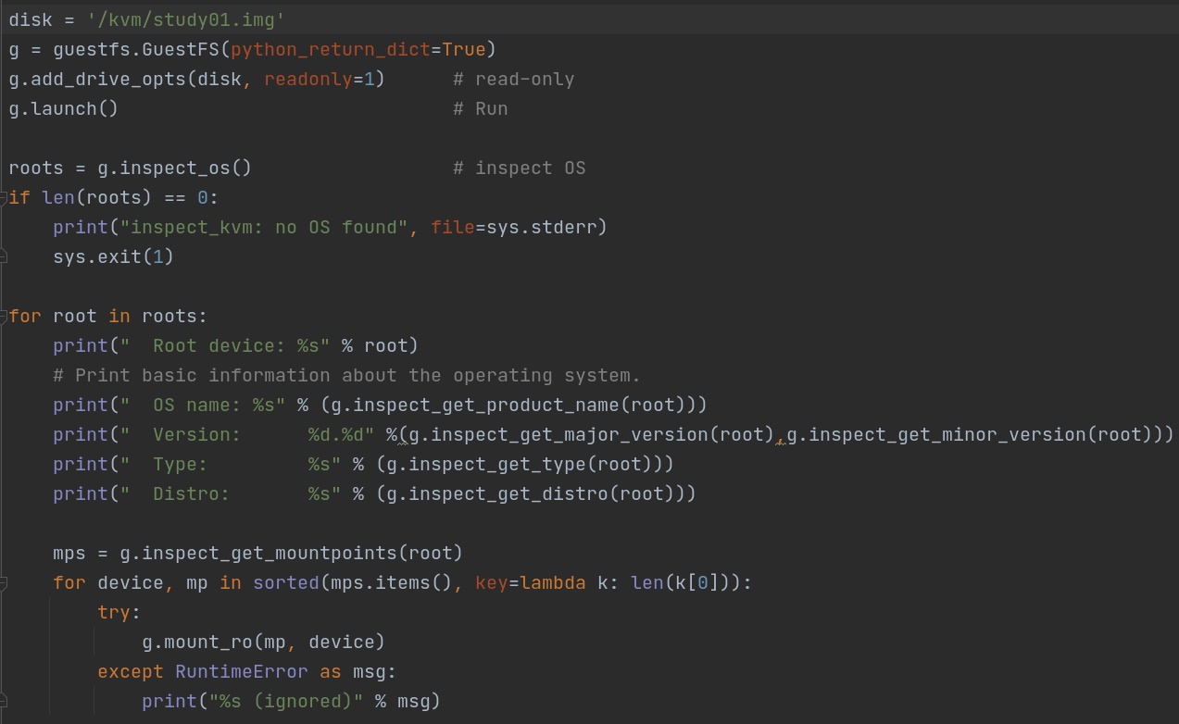
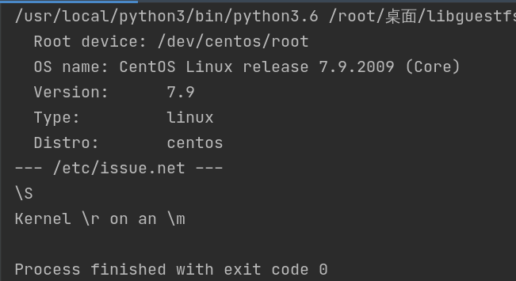
利用libguestfs实现镜像文件系统目录和系统文件信息的生成

Slide 21
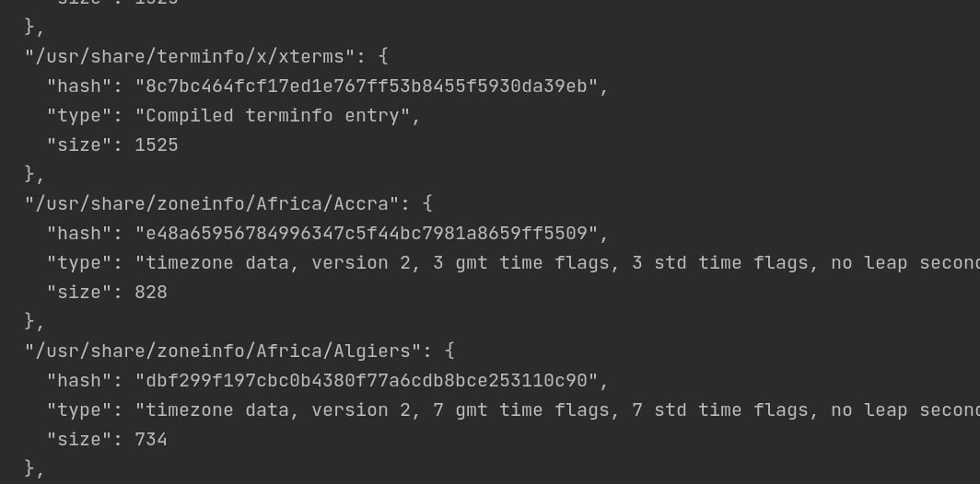
系统目录类：FileSystem类
image系统名称
image系统根目录
image的挂载和解挂载
扫描image的方法
生成整个系统文件树型数据的方法
提取image内的部分文件（进一步研究）
提取文件信息（name、path、size、type、hash等）的方法

Slide 22
CVE漏洞数据库
NVD DATA FEEDS数据库
CIRCL CVE SERACH数据库
CVE-Search工具
a tool to import Common Vulnerabilities and Exposures into a MongoDB for searching and processing CVEs

Slide 23
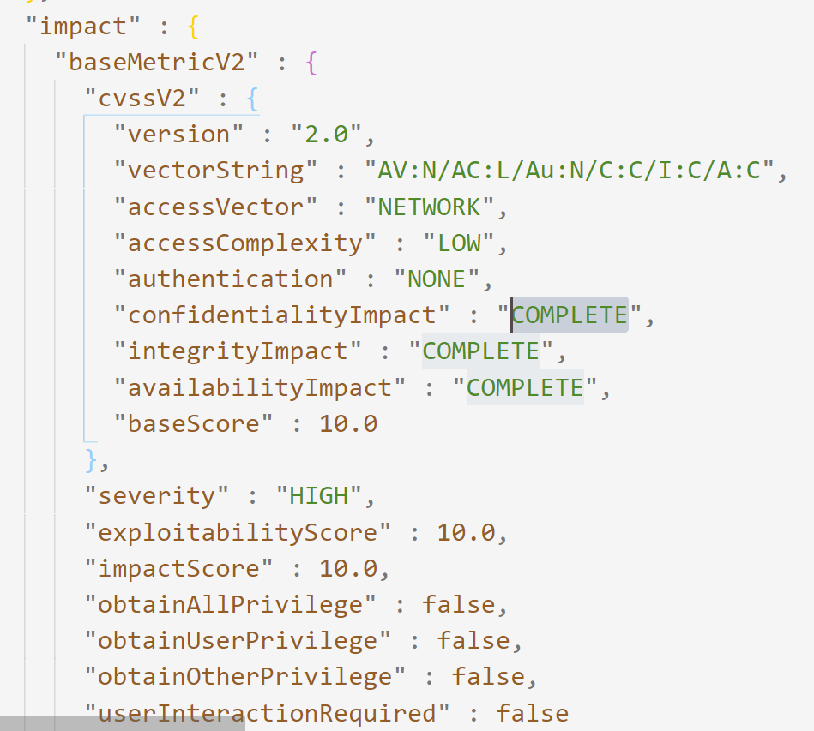
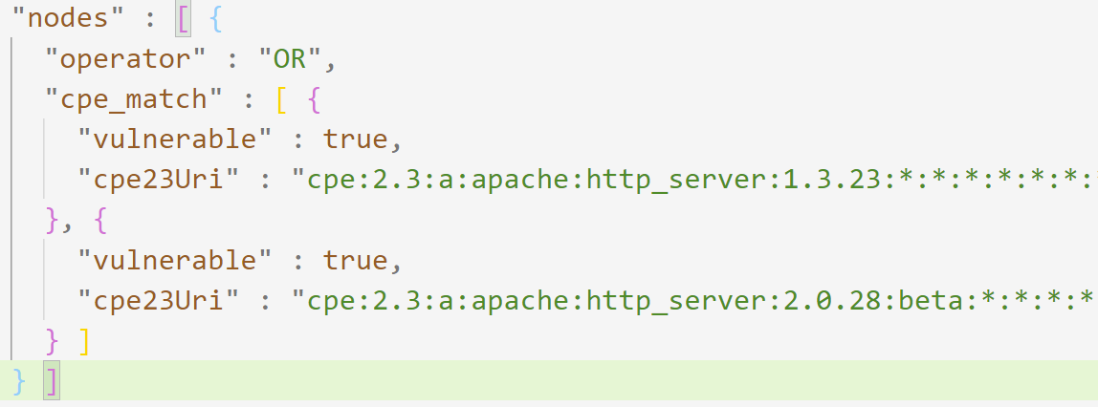
对NVD Feeds Data的json数据集分析
从多个角度对CVE漏洞进行分类的json文件。
包括威胁级别、保密程度，以及漏洞可能获得的所有系统权限或用户权限、特征版本等等。
举例：图示漏洞可能会在apache1.3.23和2.0.28beta版中存在

Slide 24
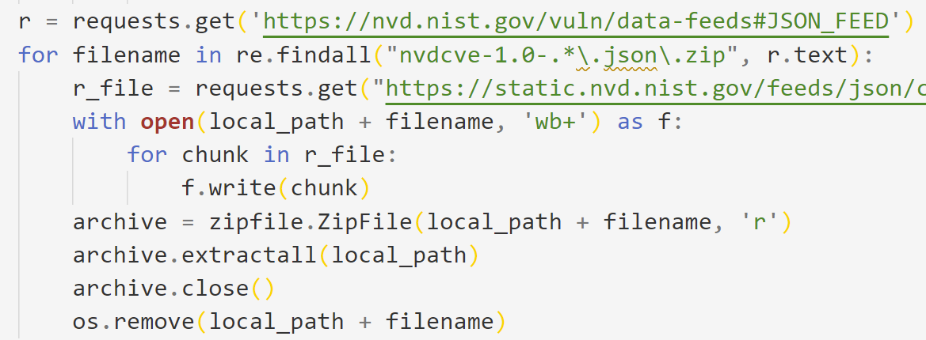
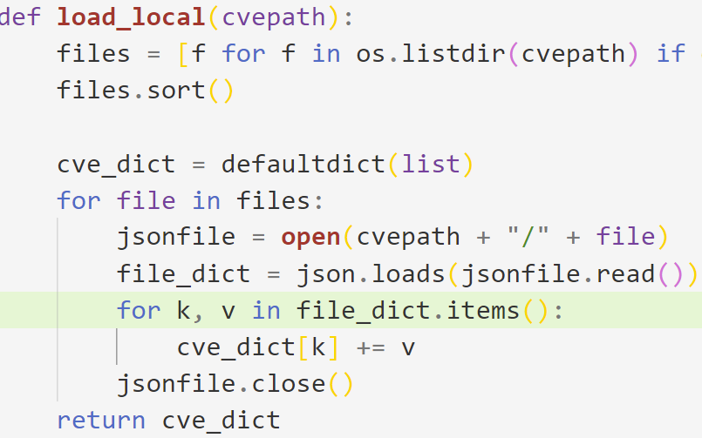
构建自己的漏洞数据库
编写脚本，将漏洞信息从json文件提取到数据库中，我们是分别存放漏洞的关键特征信息和其他的细节。
首先远程请求内含漏洞数据的json文件到目录中。
然后把本地存放json目录里的漏洞信息收集起来做成字典。

Slide 25
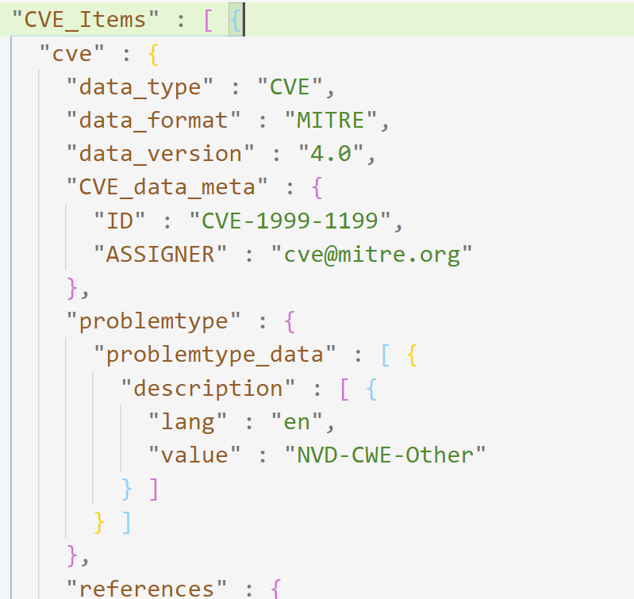
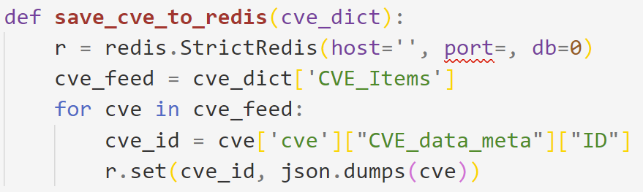
关于CVE的查找和特征匹配
根据字典索引把cve关键信息存到数据库0中，从json文件里的cve_item中摘取（包括了漏洞基本信息和版本特征）

Slide 26
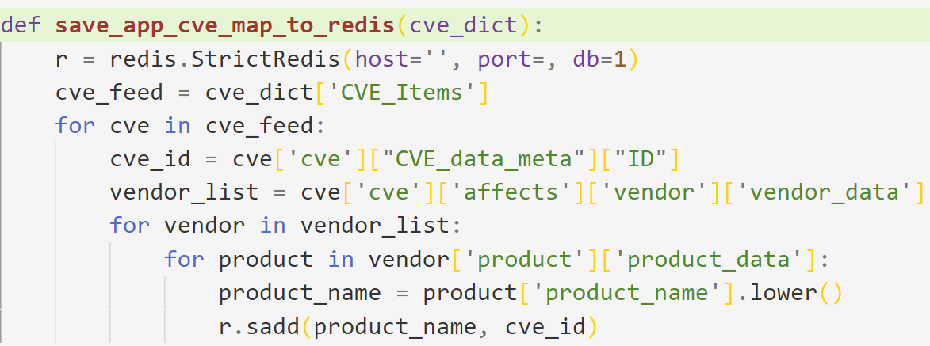
关于CVE的查找和特征匹配
将漏洞的其他细节信息另放到数据库1中，等匹配到了目标cve再显示它的这部分信息，否则索引表太大会造成卡顿。接下来的任务就是取得当前系统的状态，与cve索引表进行比对，初步排查漏洞（下一步的工作）。

Slide 27
未来规划
两边推进
镜像提取特征
根据FileSystem再次扫描虚拟机内的应用和服务（如docker、mysql）的信息，根据版本号、包、配置等匹配CVE数据库
在扫描文件的同时提取敏感文件的特征，匹配恶意文件或者恶意程序的特征等
CVE数据库的搭建
建立cve特征值数据库，提高检索效率
重点了解云安全的漏洞和CVE

Slide 28
项目目标
基本目标
扫描kvm linux的虚拟机镜像文件/快照（有相关漏洞），能够形成整个系统的文件、软件、系统等特征，并通过CVE数据库匹配，能扫描出虚拟化层、容器层、应用服务层的漏洞至少一个，并与现有工具对比（anchore、openSCAP等）
如果有时间
除了CentOS，考虑其他的文件系统，如Ubuntu虚拟机、Windows虚拟机的文件系统的创建与扫描
可视化

